Slide 1


Проект YHOME (юхоум)
юхоум

Slide 2
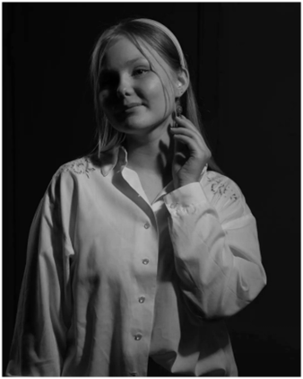
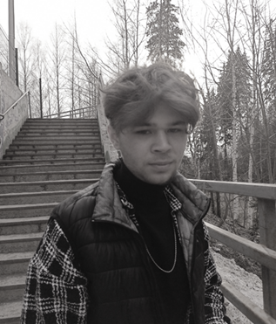
Знакомство с командой
БУДИНА ДАРЬЯ АЛЕКСАНДРОВНА
Лидер команды , дизайнер
ИГОШИН МИХАИЛ ЭДУАРДОВИЧ
Начинающий программист помощник дизайнера
Студент ИжГТУ .
Имеет опыт продаж
Имеет опыт работы с обустройством дома
Изучает курс программирования на платформе Skillbox.
Знания в сфере IT и технологиях
Знание английского языка
Студентка 1 курса УДГУ (направление монументально-декоративное искусство.)
Имеет художественное образование
Осваивает программы графического планшета
Участник Акселератора

Slide 3

Проблема
ЧЬЯ ПРОБЛЕМА: Человек 30-45 лет, планирующий строительные, отделочные или ремонтные работы в собственном жилье или ином помещении
ПРОБЛЕМА :Огромная трата времени и денег на осуществление дизайнерского проекта в сфере интерьера

Slide 4

СУТЬ ПРОЕКТА
Сайт для подбора исполнителей дизайнерских проектов интерьера и ремонта помещений, в первую очередь жилых, на котором помимо координат находятся рейтинги дизайнеров, строителей, ремонтников и иных подрядчиков с их резюме, портфолио, ценами.

Slide 5

О ПРОЕКТЕ
ЧТО ЕСТЬ СЕЙЧАС

Slide 6

что есть сейчас
Сайт находится на начальной стадии разработки, продумываются структура, дизайн и пользовательский сценарий. Так как мы имеем небольшой опыт в создании сайта, мы наймем опытного программиста.

Slide 7

Роль проекта в обеспечении технологического суверенитета страны
Роль | Оценка
Инновационность (отметьте нужное) | Инновация мирового уровня Россия Регион Импортозамещение Нет
Рынок НТИ (отметьте нужное) | TechNet SafeNet NeuroNet HomeNet | HealthNet SportNet WearNet EduNet
Сквозные технологии | по мере развития проекта – большие данные и искусственный интеллект

Slide 8

Портрет потребителя
Человек средних лет (35-40лет ) имеющий средний и высокий заработок , желающий оформить свою жилую площадь в дизайнерском решении . Примерное количество потребителей 3млн. человек

Slide 9
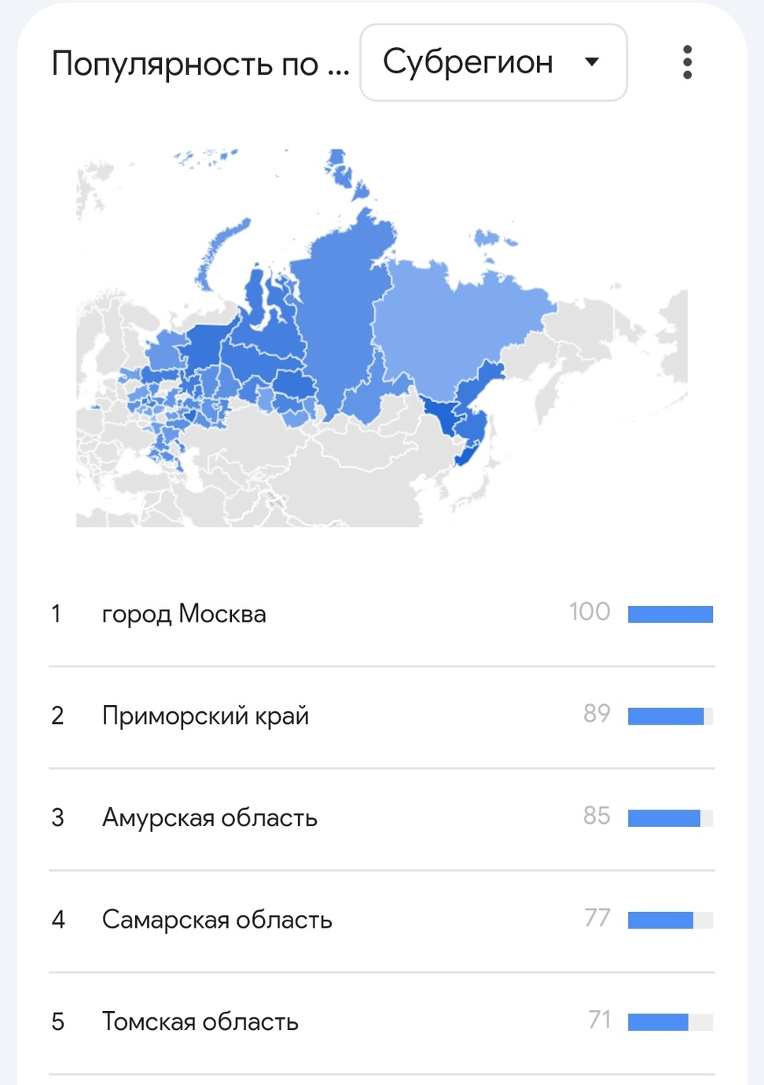
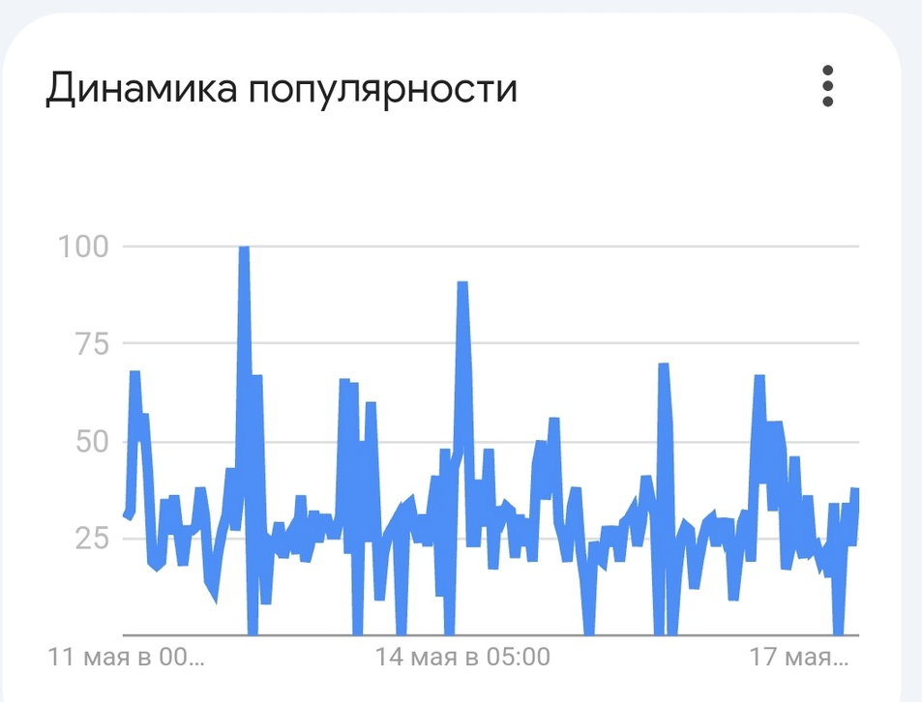
Статистика показывает , что за день в интернете ищут дизайнеров и рабочих свыше 200 тыс. человек

Slide 10
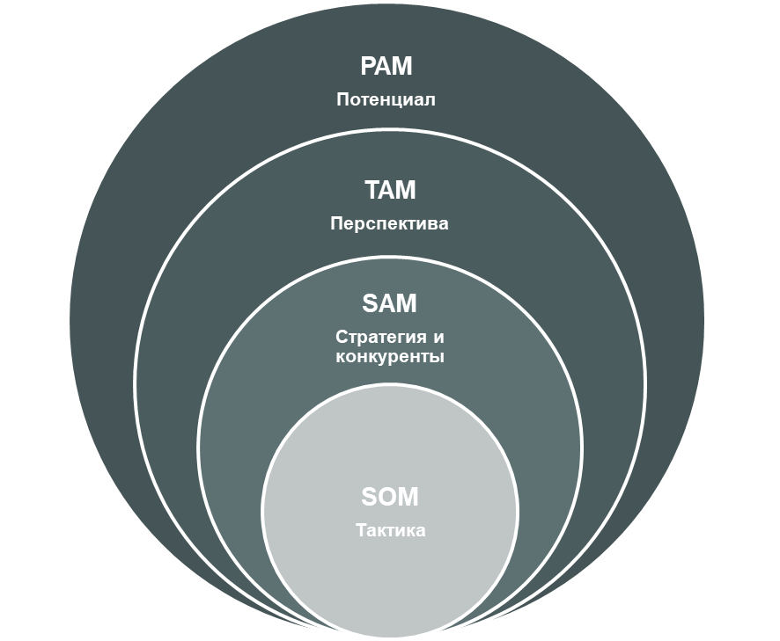
Потенциальный объем потребителя
PAM (Potential Available Market) – Потенциальный объем рынка 90 млн. чел
TAM (Total Addressable Market) – Общий объем целевого рынка 70 млн. чел
SAM (Serviceable Available Market) – Доступный объем рынка 6 млн.чел
SOM (Serviceable & Obtainable Market) – Реально достижимый объем рынка 3 млн.чел

Slide 11


Анализ конкурентов
КОСВЕННЫЕ КОНКУРЕНТЫ
НАШИ ПРЕИМУЩЕСТВА
Компания HOUYZZ
(занимается разработкой дизайнов )
Arvi-studio
(команда специолистов , которые создают дизайн проекты )
Предлагаем рейтинг большинства строительных компаний
Рейтинг и портфолио дизайнеров, а также их контактные номера
Работаем по всей России

Slide 12
БИЗНЕС-МОДЕЛЬ
Ключевые партнёры Компании, занимающиеся наймом рабочих Продавцы мебели и оборудования для дома Продавцы расходный материалов для строительства и ремонта Строительные компании Дизайнеры | Ключевые виды деятельности сайт с рейтингами компаний и дизайнеров | Ценностные предложения Сокращение расходов Доступность в любой точке страны и в любое время Снижение рисков Новизна Обширный рейтинг компаний и дизайнеров |  | Взаимоотношения с клиентами Посетители сайта – бесплатно Зарегистрированные пользователи - дизайнеры, строители | Потребительские сегменты Массовый рынок Нишевой рынок
 | Ключевые ресурсы Грант Собственные средства |  |  | Каналы сбыта продажи услуг сайта через интернет
Структура издержек Фиксированные издержки : Наём программиста Реклама Переменные издержки Заработная плата Оплата интернета и электричества Доработка сайта |  |  | Потоки поступления доходов АРЕНДА РЕКЛАМА

Slide 13



процесс оказания услуги потребителю
Браузер , ввод нужной информации по дизайну интерьера
Плашка с вводом
Города, ниже регистрация для дизайнеров и копаний
Список рейтингов по направлениям
Фильтр запросов
Вход на сайт YHOME
Сделка заказчика с дизайнером или
компанией происходит вне сайта по контактным данным
Вход на страницу дизайнера или компании (их
данные,контакты и цена)
По выбранному направлению рейтинг компаний или дизайнеров
Вкладка с портфолио

Slide 14

Процесс регистрации на сайте дизайнеров и компаний
Браузер ввод нужной информации по дизайну
Плашка с вводом
Города. Ниже плашка
с регистрацией для
Дизайнеров и компа
ний
Бланк-анкета с инфор
мацией о себе и вклад
ка для портфолио
Вход на сайт YHOME
Попадание в рейтинг
Личная страница с воз
можностью редактиро
вания
Оплата аренды или рекламы через сбп
Завершение регистра
ции с помощью кода ,
который автоматически
приходит на номер тел.

Slide 15
№ |  | Ед. изм | Месяц (за 1 год/либо до срока окупаемости) | Месяц (за 1 год/либо до срока окупаемости) |  |  |  |  |  |  |  |  |  |  |  |  |  |  |  |  | ИТОГО
 |  |  | 1 | 2 | 3 | 4 |  |  | 5 | 6 | 7 | 8 | 10 | 9 | 10 |  | 11 | 12 | 12 | 2024
БЮДЖЕТ ОПЕРАЦИОННОЙ ДЕЯТЕЛЬНОСТИ
1 | ДОХОДЫ | Руб. | 200 Тыс | 400 тыс | 700 тыс | 900 тыс |  |  | 1млн 100тыс | 1 млн 300тыс | 1мнл 500тыс |  | 1мнл 700тыс | 1мнл 900тыс |  | 2 мнл |  | 2 мнл 200 тыс |  | 2 млн 500тыс | 16млн 500тыс
1.1 | Аренда места на сайте (дизайнеры) | Руб. | 5тыс | 5тыс | 5тыс | 5тыс |  |  | 5тыс | 5тыс | 5тыс |  | 5тыс | 5тыс |  | 5тыс |  | 5тыс |  | 5тыс | 60тыс
1.2 | Реклама | Руб. | 5тыс | 5тыс | 5тыс | 5тыс |  |  | 5тыс | 5тыс | 5тыс |  | 5тыс | 5тыс |  | 5тыс |  | 5тыс |  | 5тыс | 60тыс
2 | Объём регистраций на сайте ( компании и дизайнеры) | Шт | 20 | 40 | 70 | 90 |  |  | 120 | 130 | 150 |  | 170 | 190 |  | 200 |  | 220 |  | 250 | 1650
3 | РАСХОДЫ | Руб. | 153500 | 195500 | 128500 | 140500 |  |  | 237500 | 249500 | 176500 |  | 188500 | 200500 |  | 206500 |  | 218500 |  | 236500 | 2332000
3.1 | Постоянные расходы
 | Реклама | Руб. | 40 тыс | 60тыс | 60 тыс | 60тыс |  |  | 60 тыс | 60тыс | 60тыс |  | 60тыс | 60тыс |  | 60тыс |  | 60тыс |  | 60тыс | 700тыс
 | Аренда серверов | Руб. | 15 тыс | 25тыс | 25тыс | 25тыс |  |  | 25тыс | 25тыс | 25тыс |  | 25тыс | 25тыс |  | 25тыс |  | 25тыс |  | 25тыс | 290тыс
 | Оплата электричества и интернета | Руб. | 1500 | 1500 | 1500 | 1500 |  |  | 1500 | 1500 | 1500 |  | 1500 | 1500 |  | 1500 |  | 1500 |  | 1500 | 18тыс
 | Переменные расходы
 | Найм программиста | Руб. | 50 тыс | 50тыс | - | - |  |  | 50тыс | 50тыс | - |  | - | - |  | - |  | - |  | - | 200тыс
 | Найм помощника программиста | Руб. | 35 тыс | 35тыс | - | - |  |  | 35тыс | 35тыс | - |  | - | - |  | - |  | - |  | - | 140тыс
3 | ПРИБЫЛЬ ДО НАЛОГООБЛОЖЕНИ | Руб. | 58500 | 228500 | 613500 | 813500 |  |  | 928500 | 1128500 | 1413500 |  | 1613500 | 1813500 |  | 1913500 |  | 2113500 |  | 2413500 | 15млн 52тыс
4 | НАЛОГИ | Руб. | 12тыс | 24тыс | 42тыс | 54тыс |  |  | 66 тыс | 78тыс | 90тыс |  | 102тыс | 114тыс |  | 120тыс |  | 132тыс |  | 150тыс | 984 тыс
5 | ЧИСТАЯ ПРИБЫЛЬ |  | 46500 | 204500 | 571500 | 759500 |  |  | 862500 | 1050500 | 1323500 |  | 1511500 | 1699500 |  | 1793500 |  | 1981500 |  | 2263500 | 14млн 68050тыс
БЮДЖЕТ ИНВЕСТИЦИОННОЙ ДЕЯТЕЛЬНОСТИ
6 | Стартовые инвестиции |  | 1 млн

Slide 16
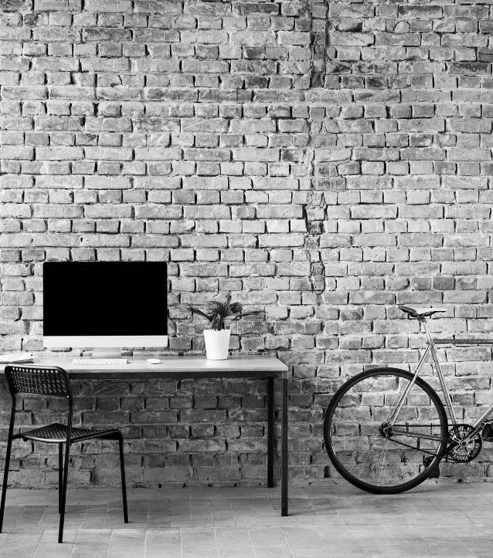
ЦЕЛЬ
ПРОЕТА
Создать сайт до 30.04.2024 г и добиться 20 регистраций компаний и дизайнеров на сайт в течении месяца .

Slide 17
Стартовые инвестиции
Статья затрат | Сумма руб. | Источник
Открытие ООО | 10 тыс. руб | Грант
Найм программиста ( с доработкой сайта) | 200-300тыс. руб | Грант
З/п помощнику программиста | 100-200 тыс. руб | Грант
З/п дизайнеру | 200 тыс.руб | Грант
Реклама | 150 тыс.руб | Грант
Аренда серверов | 100 тыс.руб | Грант
Итог | 960 тыс.руб

Slide 18

Организационный план
Организационная форма – общество с ограниченной ответственностью ( ООО)
Система налогообложения – упрощенная система налогообложения ( УСН )

Slide 19
План реализации проекта
№ | Операции | Август | Сентябрь | Октябрь | Ноябрь | Декабрь | Январь | Февраль | Март | Апрель
1 | Продумывание функционала сайта
2 | Создание дизайна сайта
3 | Разработка сайта
4 | Выход на рынок (тестирование)
5 | Доработка сайта , наполнение
6 | Выход сайта с доработками
7 | Зарегистрировано 20 компаний и дизайнеров

Slide 20


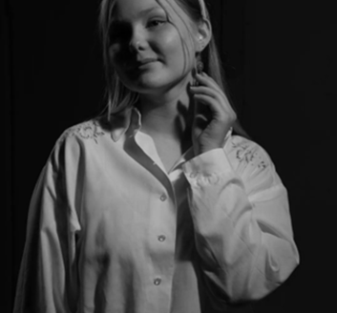
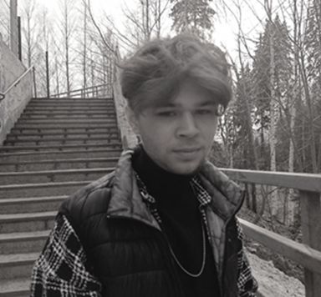


Координаты команды
Будина Дарья
Daria11Bud@mail.ru
89128551601
Игошин Михаил
Akozelko2@gmail.com
89124671040

Slide 21
СПАСИБО
ЗА ВНИМАНИЕ

